Slide 1
Tranzisztorológia
a tranzisztorok családfája
https://youtu.be/2xp3oFLgVyw
Transistor - Family tree (youtube.com)

Slide 2
Aktív szilárdtest elektronikus eszközök
nagyon különböző megjelenési formák és gyártási technológiák:
dióda (egyenirányító pn átmenet, Schottky átmenet, heteroátmenet, Gunn dióda)
bipoláris tranzisztorok (npn, pnp)
tirisztor (n⁺pnp⁺)
térvezérelt tranzisztorok
  n csatornás JFET, p csatornás JFET (kiürítéses típusú, pn átmenetes vagy Schottky gátas eszközök)
  n csatornás MOSFET, p csatornás MOSFET (kiürítéses típusúak)
  n csatornás MOSFET, p csatornás MOSFET (növekményes-inverziós típusúak)
  működés küszöbfeszültség alatt
  nanoszálas vertikális alagút MOS
funkcionális eszközök (CCD,IGBT)
  Karakterisztikák: U-I nemlineáris

Slide 3
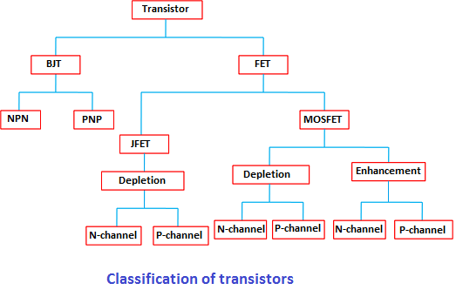
Tunnel MOS

Slide 4
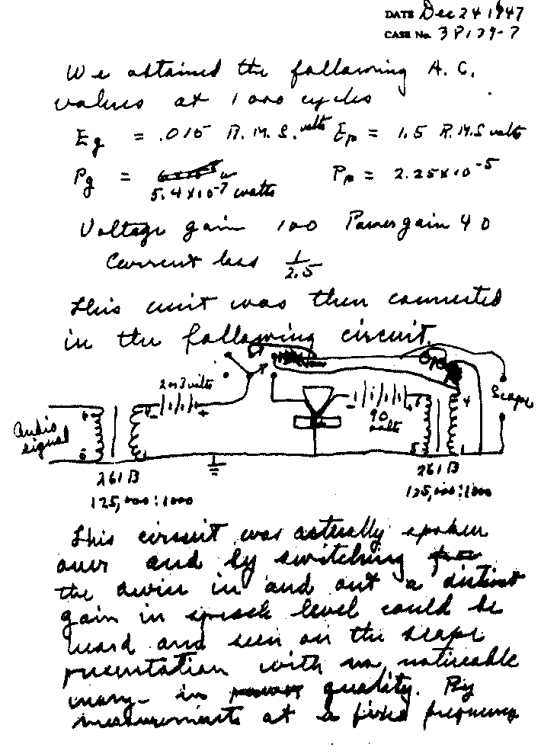
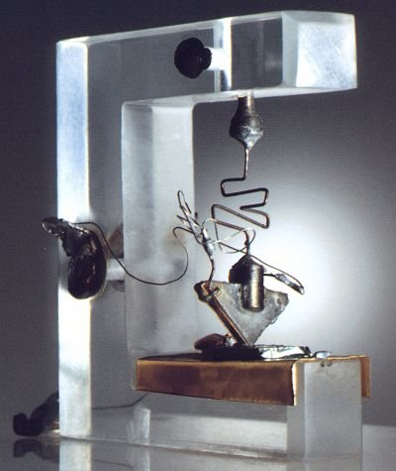
Tranzisztorok
Tűs (point contact), „ősanya”

Slide 5
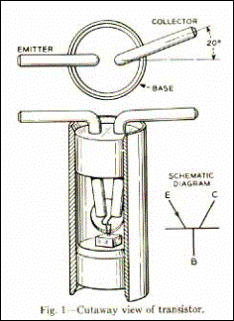
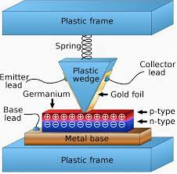
Tranzisztorok
Tűs (point contact), „ősanya”

Slide 6
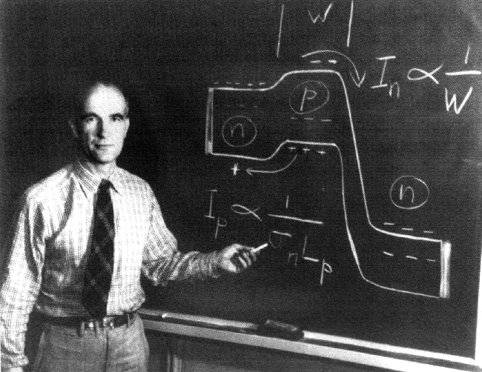

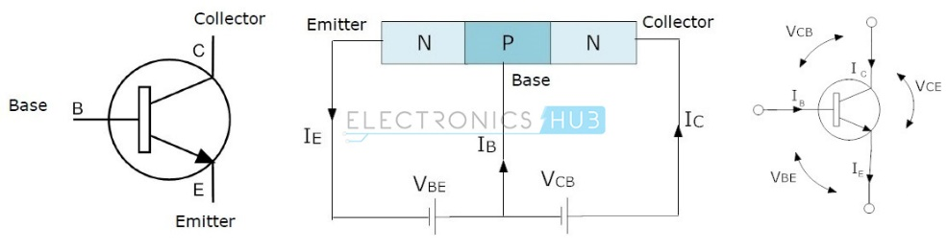
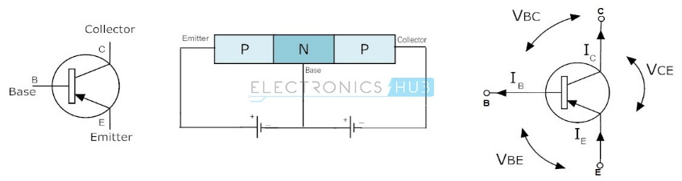
Tranzisztorok
bipoláris tranzisztorok (npn, pnp)
  rétegtranzisztorok

Slide 7
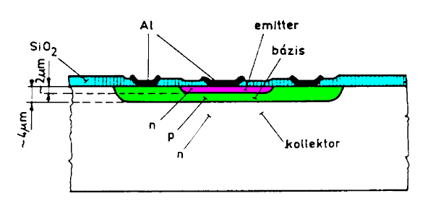
Korszerű ☺ epitaxiális planár NPN tranzisztor
Q_{ss} pozitív !
n⁺

Slide 8
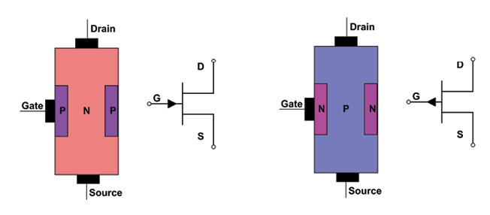
Tranzisztorok
térvezérelt tranzisztorok
  n csatornás JFET, p csatornás JFET: kiürítéses típusú, pn átmenetes vagy Schottky gátas (fém-félvezetőátmenetes) eszközök
Q_{ss} pozitív !

Slide 9
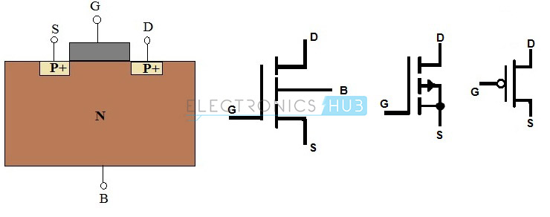
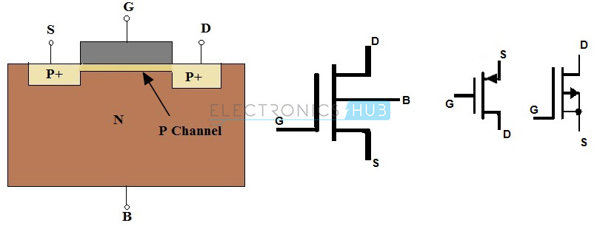
Tranzisztorok
térvezérelt tranzisztorok
  p csatornás MOSFET (kiürítéses, növekményes típusúak)
Ezt volt legkönnyebb megcsinálni
Q_{ss} pozitív !

Slide 10
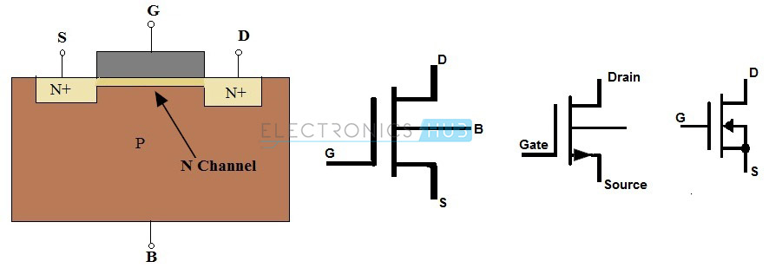
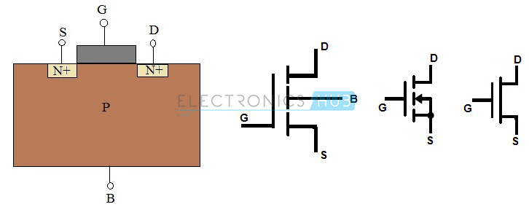
Tranzisztorok
térvezérelt tranzisztorok
  n csatornás MOSFET, kiürítéses, növekményes inverziós
Ezt volt könnyebb megcsinálni
Q_{ss} pozitív !
„P” implantáció a nyitófeszültség beállítására

Slide 11
Tranzisztorok:CMOS
  n csatornás MOSFET, növekményes inverziós
  p csatornás MOSFET, növekményes inverziós

Slide 12
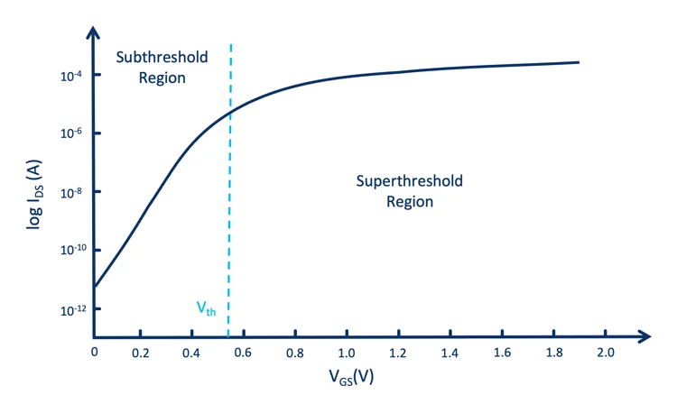
Tranzisztorok
térvezérelt tranzisztorok
  működés küszöbfeszültség alatt: visszalépés a bipoláris felé

Slide 13
Tranzisztorok
térvezérelt tranzisztorok
  nanoszálas vertikális alagút MOS
vezérlőelektród
metszet

Slide 14
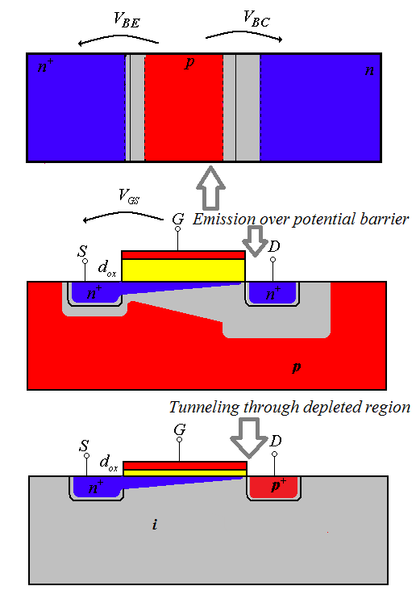
0
+
++
Bipoláris tranzisztor
n⁺pn/p⁺np
+
Termikus emisszió potenciálgát felett
0
++
MOS tranzisztor
n⁺pn⁺/p⁺np⁺
Alagút emisszió a kiürített rétegen keresztül
0
+
--
Alagút (tunnel) MOS tranzisztor
n⁺p⁻⁻p⁺/p⁺n⁻⁻n⁺
p⁻⁻

Slide 15
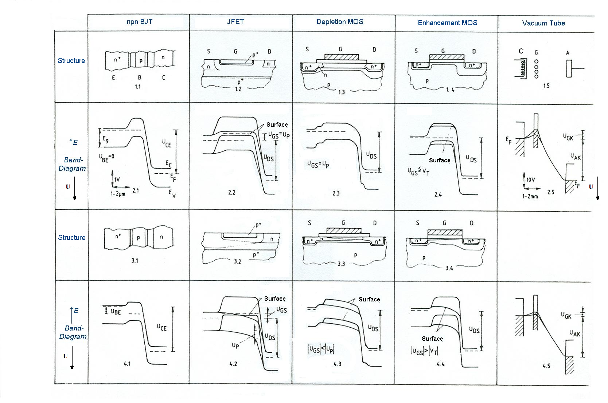

Slide 16
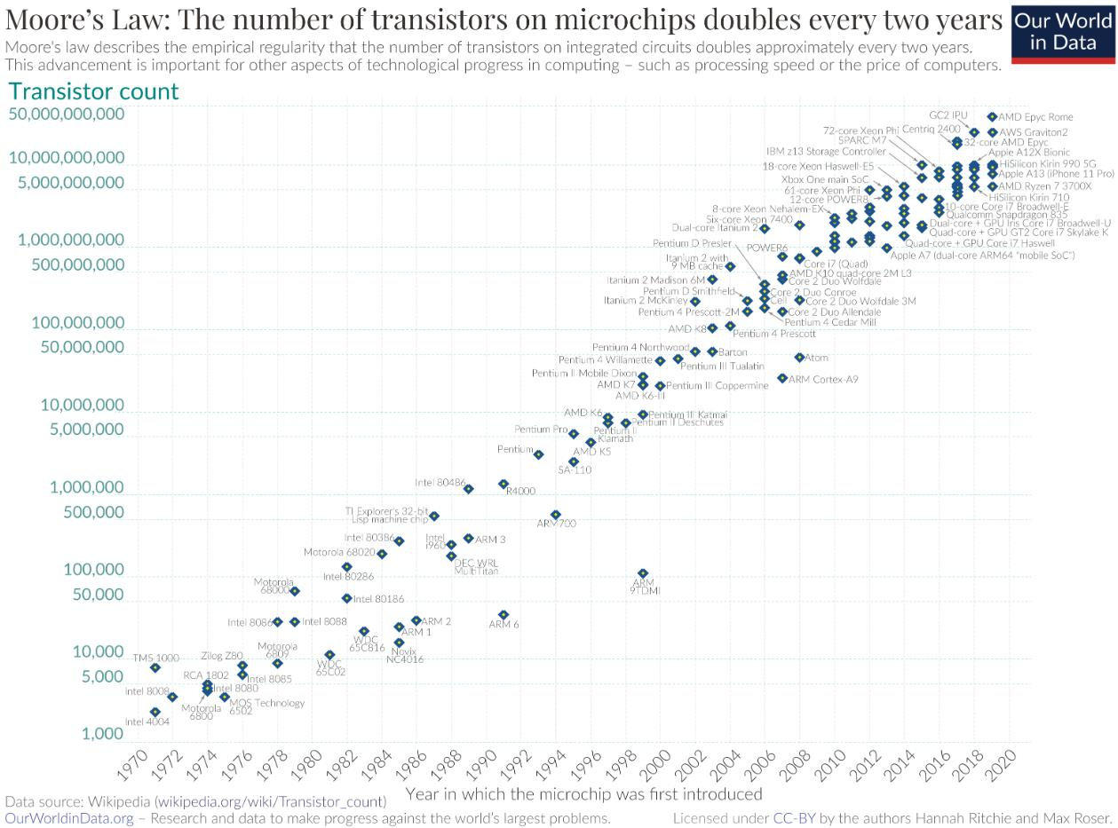

Slide 17
